Slide 1
A Independencia de EE. UU.
1775-1789

Slide 2
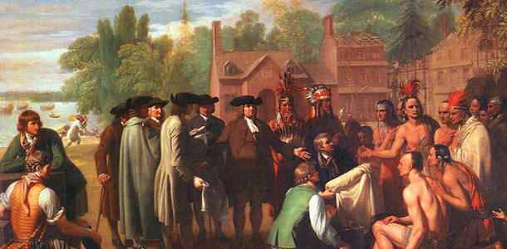
A costa occidental de América do norte, foi colonizada polos ingleses desde principios do século XVII

Slide 3
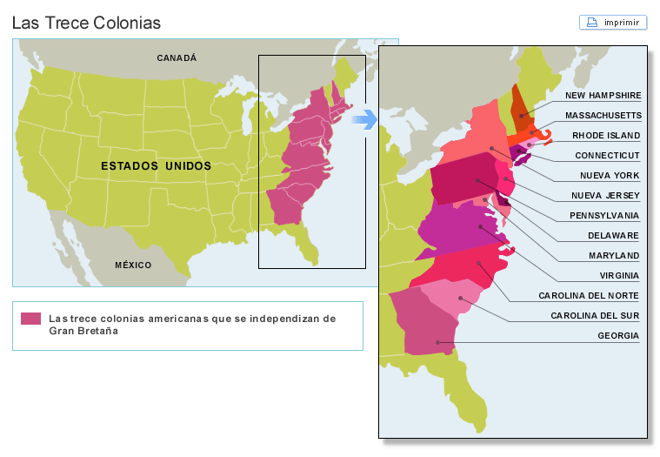
Cada colonia tiña un carácter propio e o único que as unía era a súa dependencia da metrópole europea

Slide 4
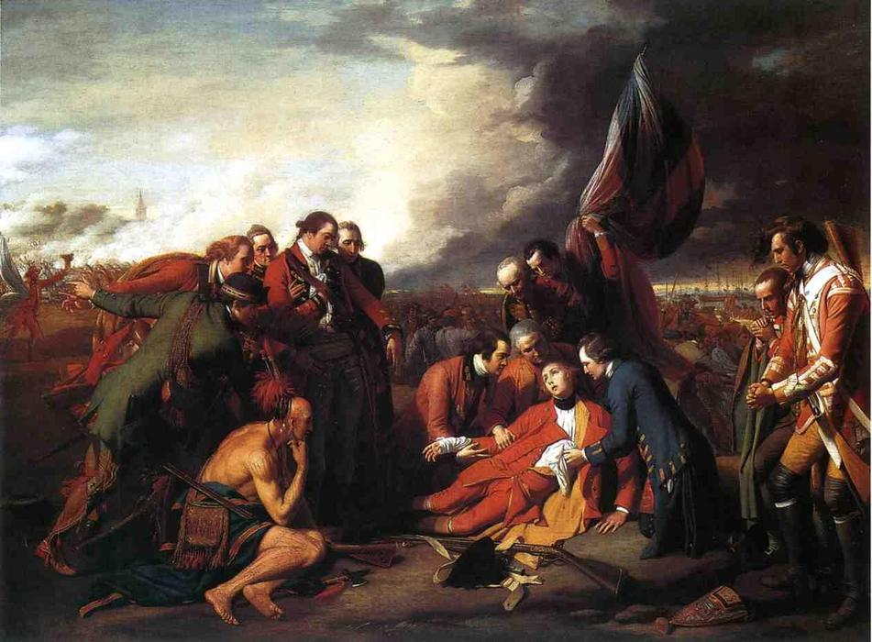
A guerra dos Sete Anos entre Inglaterra, Francia e España, desenvolveuse en territorio americano

Slide 5
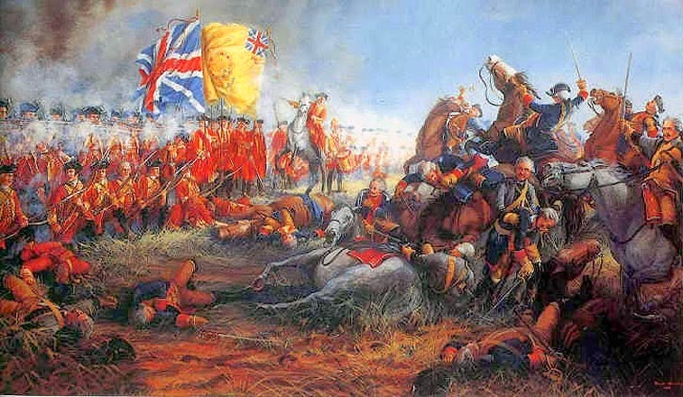
Aínda que Inglaterra venceu, a facenda real quedou moi debilitada

Slide 6
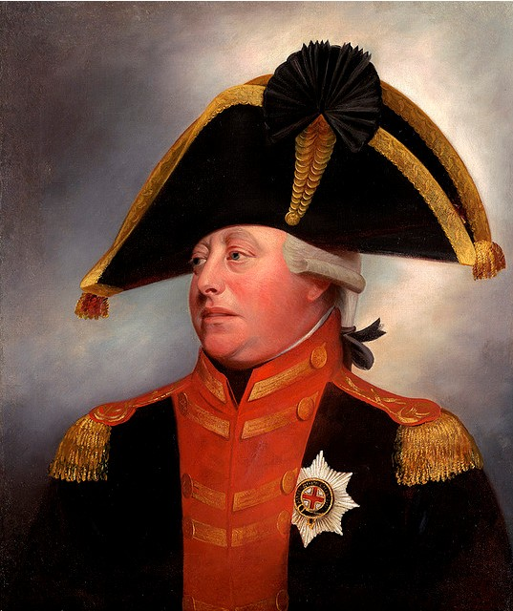
O rei Xurxo III decidiu subir os impostos que pagaban as colonias americanas

Slide 7
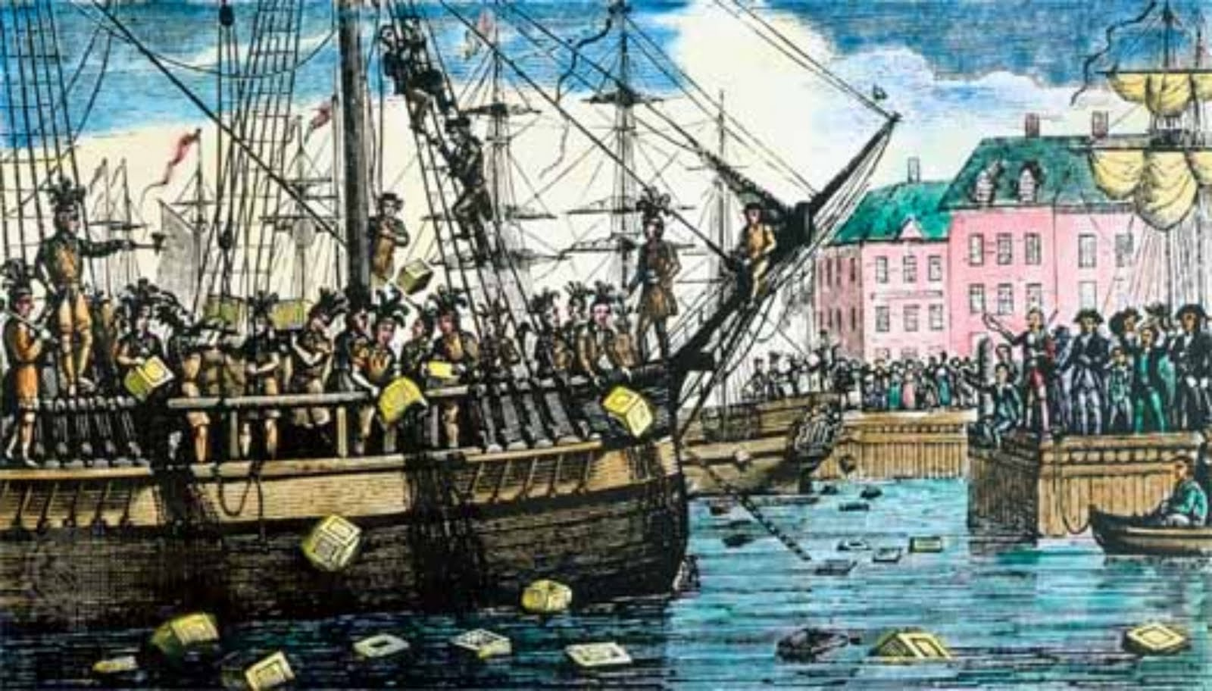
Os colonos norteamericanos negáronse a pagar os novos impostos se non se lles concedía representación parlamentaria

Slide 8
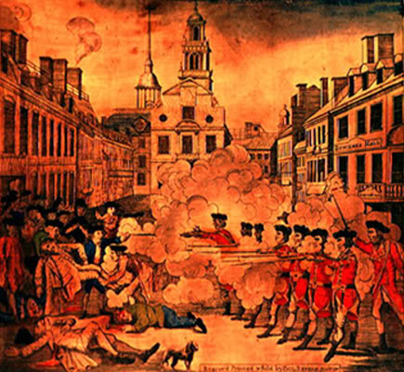
O goberno inglés respondeu a estas demandas coa represión, como aconteceu en Boston (1775)

Slide 9
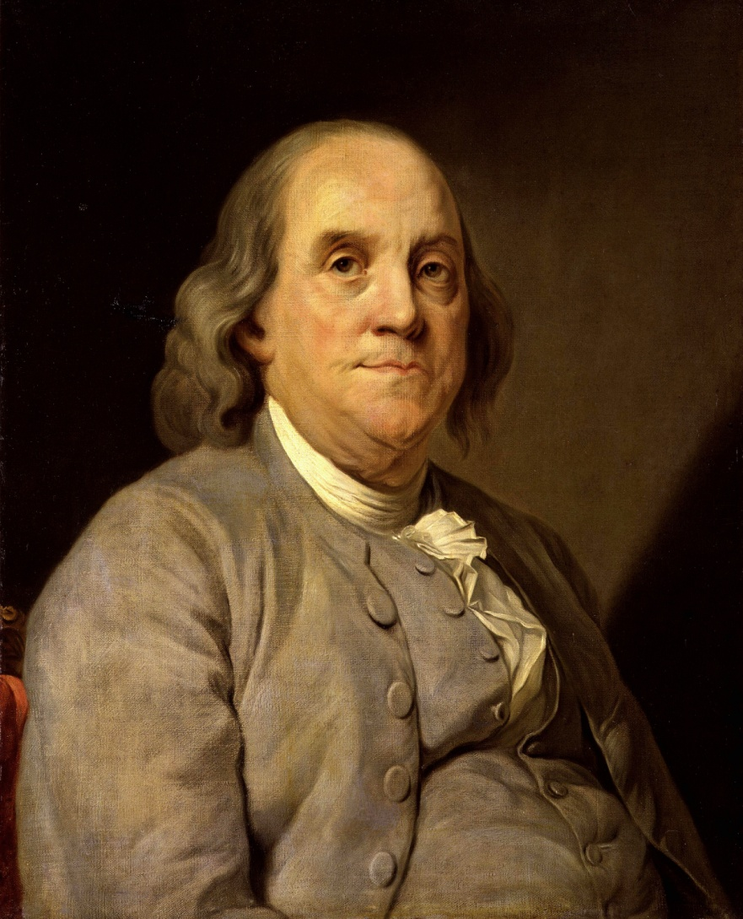
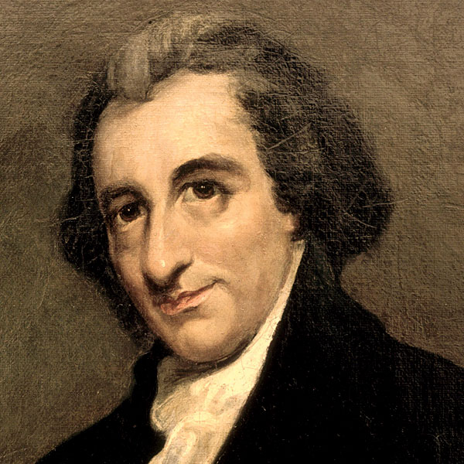
As inquietudes da poboación norteamericana foron recollidas por pensadores como Benjamin Franklin ou Thomas Payne

Slide 10
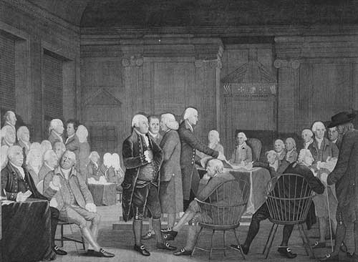
Seguindo as ideas ilustradas, as diferentes colonias redactaron “declaracións de Dereitos” como a de Virxinia (1776)

Slide 11
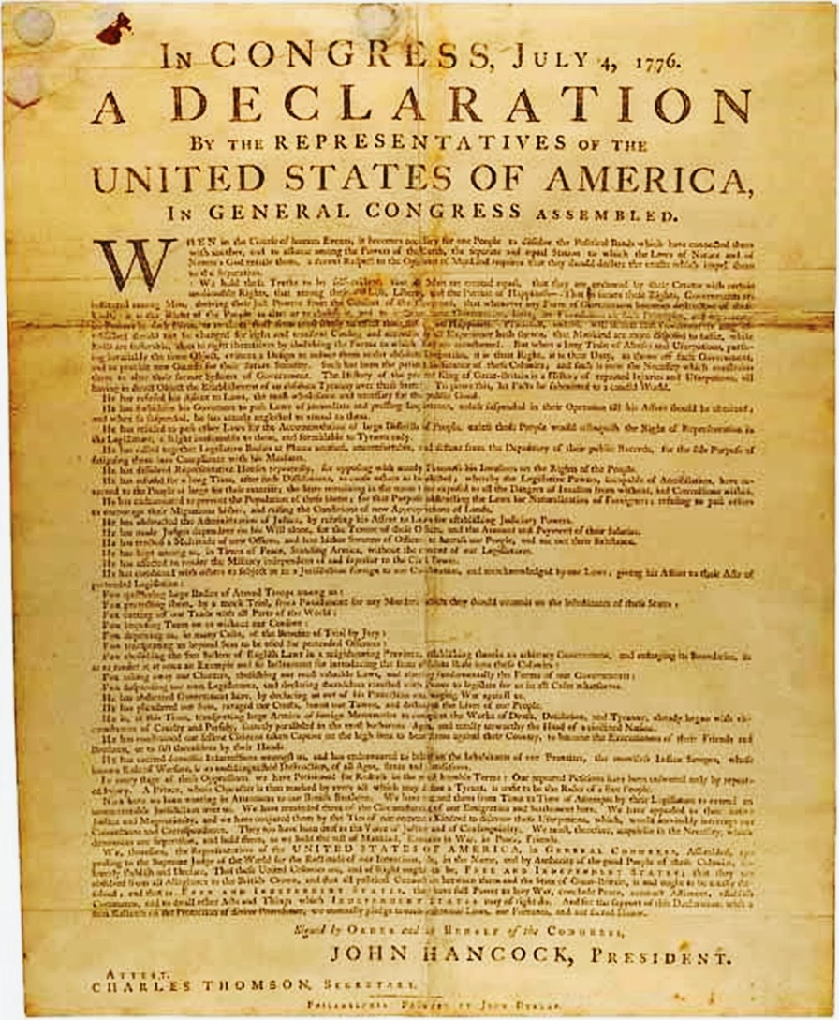
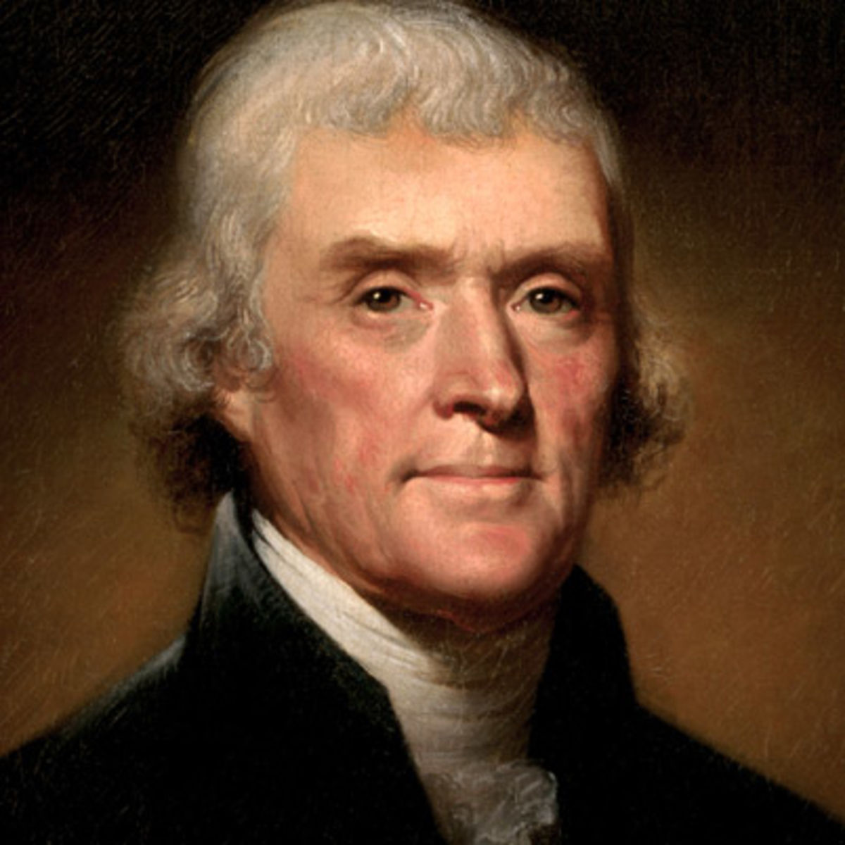
O 4 de xullo de 1776 as colonias asinaron a súa Declaración de Independencia, elaborada por Thomas Jefferson

Slide 12

A guerra prolongouse ata 1783

Slide 13
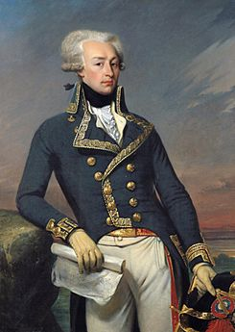
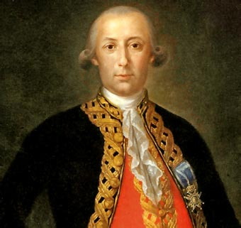
Francia e España aliáronse cos Estados Unidos para derrotar a Inglaterra

Slide 14
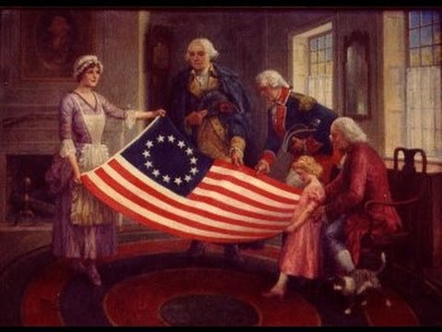
A derrota inglesa permitiu ós Estados Unidos organizarse como unha república federal

Slide 15
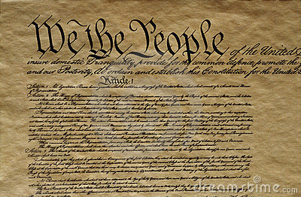
En 1787 redactouse a constitución estadounidense que é a que segue actualmente en vigor

Slide 16
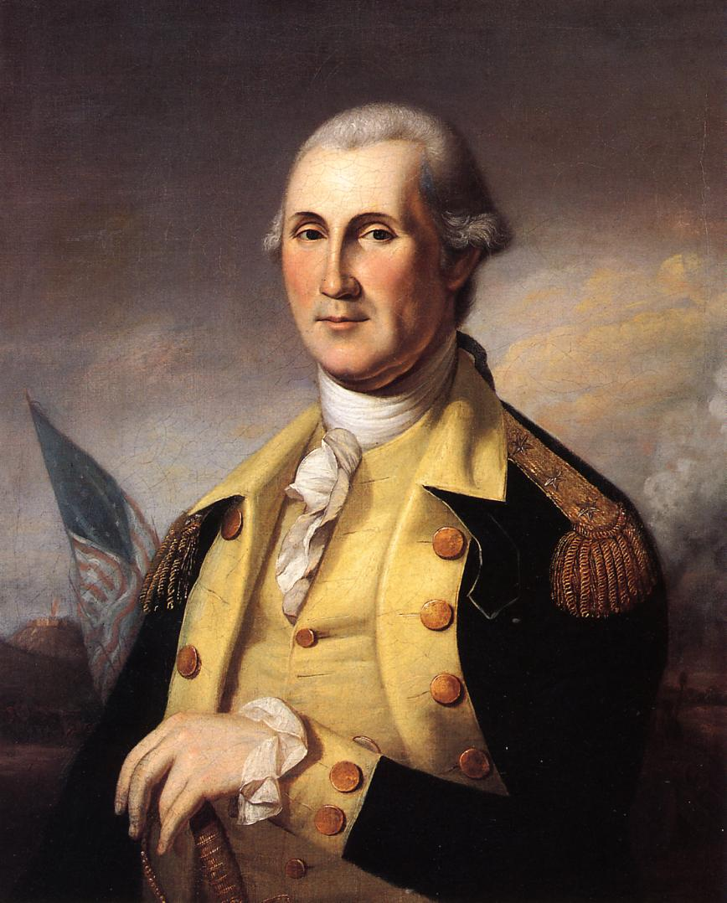
O primeiro presidente dos Estados Unidos foi George Washington

